Slide 1
数字电子技术基础
授课教师：梁亮，喻锦程
L栋301室
E-mail: yujincheng@hit.edu.cn
QQ: 935853739

Slide 2

数字电子技术基础
成绩计算方式：
平时成绩20%+期末考试80%
平时成绩包括作业、考勤
作业：每章1次，布置后一周内完成并交给各班学委，学委交各班负责助教
考勤：每学期进行4-5次小测，作为考勤参照
上课时间地点：
1-15周 周一、三 1-2节 T3502 (未包括特殊调休安排)

Slide 3
数字电子技术基础
教材和参考书
数字电子技术基础（第六版）清华高教版
数字电子技术基础（第二版）哈工大高教版
任意版本的Verilog语言 参考书
XILINX FPGA/VIVADO软件
相关课程材料
B站 数字电子技术基础/清华大学 王红
MOOC 国防科技大学 丁文霞

Slide 4
数字电子技术基础
电路原理
模拟电子技术基础
数字电子技术基础
模拟电子技术实验
数字电子技术实验
微机原理、嵌入式系统
课程目的：掌握基本概念，基本分析方法，基本设计方法和基本的实验技能

Slide 5
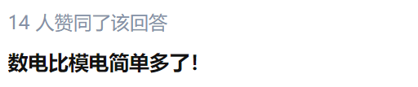
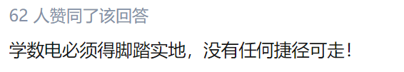
数字电子技术基础
数电学习注意1：
理清学习逻辑，把握每章节重点脉络，注重做题与动手实践。

Slide 6
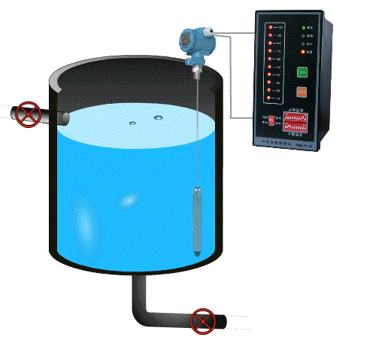


绪论
1. 模拟信号与数字信号
在时间上和数量上都是连续的物理量称为模拟量。表示模拟量的信号叫做模拟信号。把工作在模拟信号下的电子电路叫模拟电路。
电压（V）
时间(t)

Slide 7
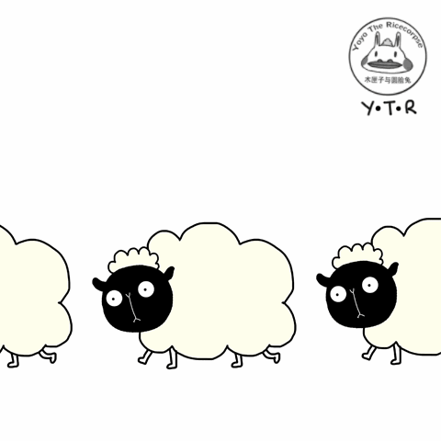

绪论
1. 模拟信号与数字信号
在时间上和数量上都是离散的物理量称为数字量（存在一个最小数量单位Δ）。把表示数字量的信号叫数字信号。把工作在数字信号下的电子电路叫数字电路。
状态
1
1
1
0
0
时间(t)

Slide 8
绪论
电路原理
模拟电子技术基础
数字电子技术基础
模拟电子技术实验
数字电子技术实验
微机原理、嵌入式系统
课程目的：掌握基本概念，基本分析方法，基本设计方法和基本的实验技能

Slide 9
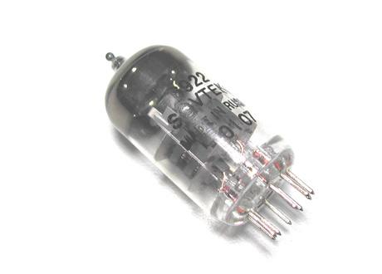
初级阶段：20世纪40年代电子计算机中的应用。此外在电话交换和数字通讯方面也有应用。此时基本器件是电子管（真空管）。
绪论
2.电子技术的发展过程：
与电子器件的更新紧密相连
真空管的电极封装在真空的玻璃或金属外壳中，工作时必须将阴极加热至很高的温度才能发射出电子流，所以不仅功耗大，而且寿命短，同时体积和重量也比较大。

Slide 10
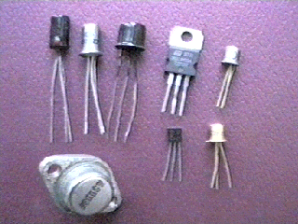
第二阶段：20世纪60年代晶体管的出现，使得电子技术与数字技术有一个飞跃发展，除了计算机、通讯领域应用外，在其它如测量领域亦得到应用。
绪论
与电子管相比，晶体管功耗小，寿命长，体积重量也大大减小。

Slide 11
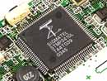
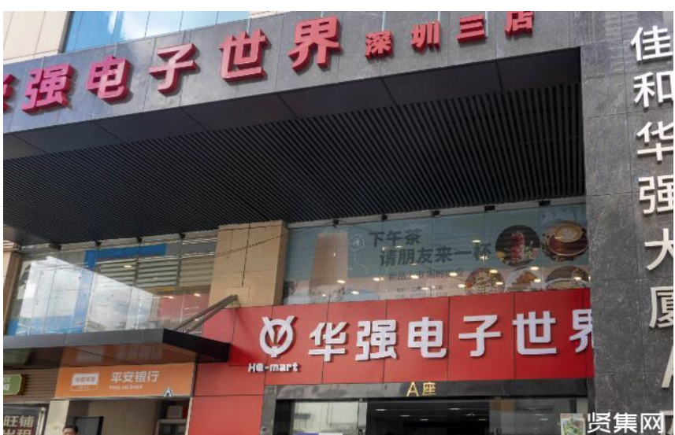
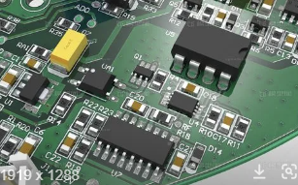
第三阶段：20世纪70年代中期集成电路的出现，使得数字技术有了更广泛的应用，在各行各业医疗、雷达、卫星等领域都得到应用。
绪论
第四阶段：20世纪70年代中期到80年代中期，微电子技术的发展，使得数字技术得到迅猛的发展，产生了大规模和超大规模的集成数字芯片，应用在各行各业和我们的日常生活。
不可信！

Slide 12
20世纪80年代中期以后，产生一些专用和通用的集成芯片，以及一些可编程的数字芯片，并且制作技术日益成熟，使得数字电路的设计模块化和可编程的特点，提高了设备的性能、适用性，并降低成本，这是数字电路今后发展的趋势。
绪论
“数电”是进行芯片研发与设计的基础。

Slide 13
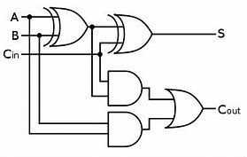
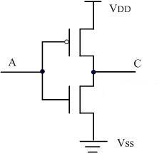
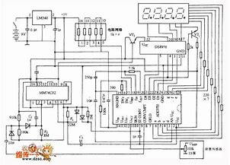
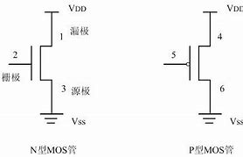
绪论
学习对象：
数电学习注意2：
数电是应用性极强的学科，学习过程中应该相对重电子器件的应用，轻内部结构。学习电路结构不是数电的目的，掌握电路功能、分析方法和思路才是目的。
逻辑门电路
组合逻辑电路
时序逻辑电路
单体MOSFET
复杂系统

Slide 14
绪论
学习目的：
理解底层系统如何工作 Bottom-up
学习数字电路的理论基础
学习数字电路设计和分析的原则（抽象方法，接口等）
学习各个层级上设计电路的方法
学科历史
系统方法
算法
电路调试方法

Slide 15
本章内容
第一章 数制和码制
1.1 概述
1.2 几种常用的数制
1.3 不同数制间的转换
1.4 二进制算数运算
1.5 几种常用的编码

Slide 16
数字信号是以数码表示的。数码的编写规则称为数制。
第一章 数制和码制
数码的数制的编写不受限制，但有一些通用的数制，如十进制、二进制、八进制和十六进制等等。
数字电路中使用最多的是二进制，其数码中只有“1”和“0”两个数字，而“1”和“0”没有数量的意义，表示事物的两个对立面。

Slide 17
本章内容
第一章 数制和码制
1.1 概述
1.2 几种常用的数制
1.3 不同数制间的转换
1.4 二进制算数运算
1.5 几种常用的编码

Slide 18
第一章 数制和码制
数码可以表示数字信号的大小和状态，如1010可表示数量“10”。当两个数码分别表示两个数量大小时，可以进行数量间的加减乘除等算数运算。

Slide 19
本章内容
第一章 数制和码制
1.1 概述
1.2 几种常用的数制
1.3 不同数制间的转换
1.4 二进制算数运算
1.5 几种常用的编码

Slide 20
第一章 数制和码制
数码可以表示数字信号的大小和状态，如1010可表示数量“10”。当两个数码分别表示两个数量大小时，可以进行数量间的加减乘除等算数运算。
同时，数码亦可表示不同事物的代号，不再有数量大小的含义，如运动员的编号等。这时，数码又可称为代码。为便于记忆和查找，在编制代码时需要遵循一定的规则，这些规则成为码制。

Slide 21
本章内容
第一章 数制和码制
1.1 概述
1.2 几种常用的数制
1.3 不同数制间的转换
1.4 二进制算数运算
1.5 几种常用的编码

Slide 22
1.2 几种常用的数制
第一章 数制和码制
数制：就是数的表示方法，把多位数码中每一位的构成方法以及按从低位到高位的进位规则进行计数称为进位计数制，简称数制
常用数制：
十进制 (Decimal, D)
二进制 (Binary, B)
八进制 (Octal, O)
十六进制 (Hexadecimal, H)

Slide 23
第一章 数制和码制
一个数码的进制表示，可用下标，如 (N)₂表示二进制； (N)₁₀表示十进制；(N)₈表示八进制，(N)₁₆表示十六进制
有时也用字母做下标，如 (N)_{B}表示二进制，B－Binary；(N)_{D}表示十进制，D－Decimal；(N)_{O}表示八进制，O－Octal；(N)_{H} 表示十六进制，H－Hexadecimal；

Slide 24
1.2 几种常用的数制
第一章 数制和码制
数制 | 基数 | 数码 | 计数规则 | 一般表达式 | 计算机中英文表示
十进制 | 10 | 0~9 | 逢十进一 |  | D
二进制 | 2 | 0、1 | 逢二进一 |  | B
八进制 | 8 | 0~7 | 逢八进一 |  | O
十六进制 | 16 | 0~9、ABCDEF | 逢十六进一 |  | H
N进制 | N | 0~ (N-1) | 逢N进一 |  | -

Slide 25
例如：
第一章 数制和码制
(249.56)₁₀ = 2×10² ＋ 4×10¹ ＋ 9×10⁰ ＋ 5×10⁻¹＋ 6×10⁻²

Slide 26
1.2 几种常用的数制
第一章 数制和码制
数制 | 基数 | 数码 | 计数规则 | 一般表达式 | 计算机中英文表示
十进制 | 10 | 0~9 | 逢十进一 |  | D
二进制 | 2 | 0、1 | 逢二进一 |  | B
八进制 | 8 | 0~7 | 逢八进一 |  | O
十六进制 | 16 | 0~9、ABCDEF | 逢十六进一 |  | H
N进制 | N | 0~ (N-1) | 逢N进一 |  | -

Slide 27
例如：
第一章 数制和码制
(249.56)₁₀ = 2×10² ＋ 4×10¹ ＋ 9×10⁰ ＋ 5×10⁻¹＋ 6×10⁻²
(1011.01)₂ =
1×2³ + 0×2² + 1×2¹ + 1×2⁰+ 0×2⁻¹ + 1×2⁻² = (11.25)₁₀

Slide 28
1.2 几种常用的数制
第一章 数制和码制
数制 | 基数 | 数码 | 计数规则 | 一般表达式 | 计算机中英文表示
十进制 | 10 | 0~9 | 逢十进一 |  | D
二进制 | 2 | 0、1 | 逢二进一 |  | B
八进制 | 8 | 0~7 | 逢八进一 |  | O
十六进制 | 16 | 0~9、ABCDEF | 逢十六进一 |  | H
N进制 | N | 0~ (N-1) | 逢N进一 |  | -

Slide 29
例如：
第一章 数制和码制
(249.56)₁₀ = 2×10² ＋ 4×10¹ ＋ 9×10⁰ ＋ 5×10⁻¹＋ 6×10⁻²
(1011.01)₂ = 1×2³ + 0×2² + 1×2¹ + 1×2⁰+ 0×2⁻¹ + 1×2⁻² = (11.25)₁₀
(13.74)₈
= 1×8¹ + 3×8⁰ + 7×8^{－1} + 4×8⁻² = (11.9375)₁₀

Slide 30
1.2 几种常用的数制
第一章 数制和码制
数制 | 基数 | 数码 | 计数规则 | 一般表达式 | 计算机中英文表示
十进制 | 10 | 0~9 | 逢十进一 |  | D
二进制 | 2 | 0、1 | 逢二进一 |  | B
八进制 | 8 | 0~7 | 逢八进一 |  | O
十六进制 | 16 | 0~9、ABCDEF | 逢十六进一 |  | H
N进制 | N | 0~ (N-1) | 逢N进一 |  | -

Slide 31
例如：
第一章 数制和码制
(249.56)₁₀ = 2×10² ＋ 4×10¹ ＋ 9×10⁰ ＋ 5×10⁻¹＋ 6×10⁻²
(1011.01)₂ = 1×2³ + 0×2² + 1×2¹ + 1×2⁰+ 0×2⁻¹ + 1×2⁻² = (11.25)₁₀
(13.74)₈ = 1×8¹ + 3×8⁰ + 7×8^{－1} + 4×8⁻² = (11.9375)₁₀
(F9.1A)₁₆
= 15×16¹+9×16⁰ +1×16^{－1}+10×16⁻² = (249.1015625)₁₀
目前在计算机上常用的是8位、16位和32位二进制数表示和计算，由于8位、16位和32位二进制数都可以用2位、4位和8位十六进制数表示，故在编程时用十六进制书写非常方便

Slide 32
1.2 几种常用的数制
第一章 数制和码制
数制 | 基数 | 数码 | 计数规则 | 一般表达式 | 计算机中英文表示
十进制 | 10 | 0~9 | 逢十进一 |  | D
二进制 | 2 | 0、1 | 逢二进一 |  | B
八进制 | 8 | 0~7 | 逢八进一 |  | O
十六进制 | 16 | 0~9、ABCDEF | 逢十六进一 |  | H
N进制 | N | 0~ (N-1) | 逢N进一 |  | -

Slide 33
表1.2.1为0～15个数码的不同进制表示。
第一章 数制和码制
表1.2.1
D | B | O | H | D | B | O | H
0 | 0000 | 00 | 0 | 8 | 1000 | 10 | 8
1 | 0001 | 01 | 1 | 9 | 1001 | 11 | 9
2 | 0010 | 02 | 2 | 10 | 1010 | 12 | A
3 | 0011 | 03 | 3 | 11 | 1011 | 13 | B
4 | 0100 | 04 | 4 | 12 | 1100 | 14 | C
5 | 0101 | 05 | 5 | 13 | 1101 | 15 | D
6 | 0110 | 06 | 6 | 14 | 1110 | 16 | E
7 | 0111 | 07 | 7 | 15 | 1111 | 17 | F

Slide 34
1.3 不同数制间的转换
第一章 数制和码制
数制转换：不同进制的数码之间的转换叫做数制转换
(一) 二/八/十六进制数转换成十进制数
方法是将二进制数、八进制数和十六进制数按下列十进制数一般表达式进行展开即可：“按位加权求和”

Slide 35
第一章 数制和码制
例如：

Slide 36
(二) 十进制数转换成二进制数
第一章 数制和码制
原则是“整数：除2取余，逆序排列；
小数：乘2取整，顺序排列”
a. 十进制的整数转换：
将十进制的整数部分用基数2去除，保留余数，再用商除2，依次下去，直到商为0为止，将其余数逆序排列即为对应的二进制数的整数部分。

Slide 37
第一章 数制和码制
(二) 十进制数转换成二进制数
a. 十进制的整数转换
例1.3.1 将（173.39)_{D}转化成二进制数,要求精度为1%。
解：其过程如下
整数部分:
即(173)_{D}=(10101101) _{B}
逆序排列

Slide 38
第一章 数制和码制
(二) 十进制数转换成二进制数
a. 十进制的整数转换
整数转换规则证明
假定十进制整数为(S)₁₀，其等值的二进制数为(k_{n}k_{n-1}…k₀)₂，
则可知：
(S)₁₀ =k_{n}2^{n}+k_{n-1}2^{n-1}+…k_{n}2¹+k₀2⁰ = 2×(k_{n}2^{n-1}+k_{n-1}2^{n-2}+…+k₁)+k₀ (1)
上式表明，若将 (S)₁₀ ÷2，则得到的商为 k_{n}2^{n-1}+k_{n-1}2^{n-2}+…+k₁，
而余数即 k₀ 若将 (S)₁₀ ÷2的商进行下列变换：
k_{n}2^{n-1}+k_{n-1}2^{n-2}+…k₁ =2×(k_{n}2^{n-2}+k_{n-1}2^{n-3}+…+k₂)+k₁ (2)
将(2)再÷2，则可得余数 k₁ 。
依次类推，可得二进制整数的每一位，且最后得到的是最高位。

Slide 39
(二) 十进制数转换成二进制数
第一章 数制和码制
原则是“整数除2，小数乘2”
a. 十进制的整数转换：
将十进制的整数部分用基数2去除，保留余数，再用商除2，依次下去，直到商为0为止，将其余数逆序排列即为对应的二进制数的整数部分。
b. 十进制的小数转换
将小数用基数2去乘，保留积的整数，再用积的小数继续乘2，依次下去，直到乘积是0为或达到要求的精度，其积的整数部分顺序排列即为对应的二进制数的小数部分

Slide 40
解：小数部分
第一章 数制和码制
例1.3.1 将 (173.39)_{D} 转化成二进制数,要求精度为1%。
由于精度要求，令
取对数，可得
取m＝7 满足精度要求，
过程如下
即(0.39)_{D}=(0.0110001) _{B}
故（173.39)_{D}
=(10101101.0110001)_{B}

Slide 41
第一章 数制和码制
(二) 十进制数转换成二进制数
b.十进制的小数转换
小数转换规则证明
假定十进制小数为(S)₁₀，其等值的二进制数为(0.k₋₁k₋₂…k_{-m})₂，
则可知：
(S)₁₀ =k₋₁2⁻¹+k₋₂2⁻²+…k_{-m+1}2^{-m+1}+k_{-m}2^{-m} (1)
(S)₁₀ =2⁻¹[k₋₁+ (k₋₂2⁻¹+…k_{-m+1}2^{-m+2}+k_{-m}2^{-m+1})] (2)
由(2)知，将 (S)₁₀ ×2所得乘积的整数部分即为 k₋₁，将(2)的小数部分再×2：
k₋₂2⁻¹+…k_{-m+1}2^{-m+2}+k_{-m}2^{-m+1} = 2⁻¹[k₋₂+(k₋₃2⁻¹ +…+k_{-m}2^{-m+2})] (3)
亦即乘积的整数部分就是k₋₂ 。
依次类推，可得二进制整数的每一位，且最后得到的是最高位。

Slide 42
依此类推，对于十进制转换成其它进制，只要把基数2换成其它进制的基数即可。
第一章 数制和码制
三、 二进制转换成八进制和十六进制
方法：由于3位二进制数可以有8个状态，000~111，正好是8进制，而4位二进制数可以有16个状态，0000～1111，正好是16进制，故可以把二进制数进行分组。八进制三位分为一组，不够补零，十六进制四位分为一组。
注：若将八进制或十六进制转换成二进制，即按三位或四位转成二进制数展开即可。

Slide 43
例1.3.2 将（1011110.1011001) ₂转换成八进制和十六进制。
第一章 数制和码制
解：
(1011110.1011001) _{B}＝（001 011 110.101 100 100) ₂
＝ (136.544) _{O}
(1011110.1011001) _{B}＝(0101 1110.1011 0010) ₂
＝ (5E.B2)_{H}
例1.3.3 将（703.65)_{O} 和（9F12.04A)_{H} 转换成二进制数
解：
(703.65)_{O}＝（111000011.110101)_{B}
(9F12.04A)_{H}=(1001111100010010.00000100101)_{B}

Slide 44
第一章 数制和码制
☺提醒：若要将十进制转换成八进制或16进制，可先转换成二进制，再分组，转换成八进制或十六进制。
例1.3.4 将(87)_{D} 转换成八进制数和十六进制数
解：先将87转化成二进制，过程如图,则
(87)_{D} = (1010111)_{B} = (001 010 111)_{B}
= (0101 0111)_{B} = (127) _{O}
= (57)_{H}

Slide 45
1.4 二进制的算术运算
第一章 数制和码制
1.4.1. 二进制算术运算的特点
当两个二进制数码表示两个数量的大小，并且这两个数进行数值运算，这种运算称为算术运算。其规则是“逢二进一”、“借一当二”。算术运算包括“加减乘除”，但减、乘、除最终都可以化为带符号的加法运算。

Slide 46
第一章 数制和码制
如两个数1001和0101的算术运算如下
若能再设法将减法操作转为某种形式的加法操作，那么加减乘除都可以通过“移位”与“相加”实现。

Slide 47
1.4.2 原码、反码和补码运算
第一章 数制和码制
一、原码：
在用二进制数码表示一个数值时，其正负是怎么区别的呢？二进制数的正负数值的表述是在二进制数码前加一位符号位，用“0”表示正数，用“1”表示负数，这种带符号位的二进制数码称为原码。
例如：＋17的原码为010001，－17的原码为110001
使用原码进行减法运算步骤较为复杂。为简化运算，采用补码相加代替原码相减。

Slide 48
例如＋7和－7的原码和反码为：
第一章 数制和码制
二、反码
反码是为了在求补码时不做减法运算而设定的。二进制的反码求法是：正数的反码与原码相同，负数的原码除了符号位外的数值部分按位取反，即“1”改为“0”，“0”改为“1”。
＋7的原码为0 111，反码为0 111
－7的原码为1 111，反码为1 000
注：0的反码有两种表示，＋0的反码为0 000，－0的反码为1 111

Slide 49

三、补码：
正数的补码和原码相同，负数的补码是符号位为“1”，数值位按位取反加“1”，即“反码加1”
学这些有什么用？？？
例如：
原码
反码
补码
[+7]
0 111
0 111
0 111
反码和补码事实上是为了简化计算而设置的概念！
[-7]
1 111
1 000
1 001

Slide 50
如一年365天，其模数为365；钟表是以12为一循环计数的，故模数为12。十进制计数就是10个数码0～9的循环，故模为10。
介绍模（或模数）的概念
1.模（模数）的概念：
把一个事物的循环周期的长度，叫做这个事件的模或模数。
以表为例来介绍补码运算的原理：对于图1.4.1所示的钟表

Slide 51
第一章 数制和码制
当在5点时发现表停在10点，若想拨回有两种方法：
a.逆时针拨5个格，即10－5＝5，这是做减法。
b.顺时针拨7个格，即10＋7＝17，由于模是12，故1相当于进位12，1溢出、舍弃进位，故为7格，也是17－12＝5，这是做加法。
由此可见10＋7和10－5的效果是一样的，而5＋7＝12即为模数，故将7称为5的补数，即补码 (Complement)，也可以说在舍弃进位条件下，减法可以由补码的加法来代替，补码的概念可将所有减法都转换为加法！

Slide 52
第一章 数制和码制
基于上述原理，对于有效数字 (不包括符号位) 为 n 位的二进制数 N ，模数为2^{n}，它的补码 (N)_{COMP} 表示方法为模数-N
为了避免在求补码的过程中做减法运算，通常先求出N的反码 (N)_{INV} ，再在负数的反码上加1而得到补码。因此反码定义：
原码
反码
补码
2^{n}-1为n位全为1的二进制数，所以只要将N中每一位的1改为0、0改为1，就得到了(N)_{INV}。因此常常先求得反码，再求补码。
[-7]
1 111
1 000
1 001
若正常计算：
[-7的补码] =[-8] 1000 – [-7] 111= 001 较为复杂，若用反码概念计算则简单许多！

Slide 53
第一章 数制和码制
二进制数补码运算：
在数字电路中，用原码运算求两个正数M和N的差值M-N时，首先要对减数和被减数进行比较，然后由大数减去小数，最后决定差值的符号，完成这个运算，电路复杂，速度慢，所以常引入补码来实现减法运算。
设A和B依次为被加数（或被减数）和加数（或减数），用补码实现加减运算的步骤如下：
Step1：把A与B（减法时为-B）均表示成补码形式；
Step2：把两个补码相加，且把符号位也看成二进制的最高位参与运算；
Step3：若和数的最高位有进位，将该进位舍弃。
“[A]_{补}+[B]_{补}=[A+B]_{补}”
学会了求补码有什么用？？？
补码事实上是为了简化计算而设置的概念！

Slide 54
例1.4.1 用二进制补码计算：75＋28、75－28、－75＋28、－75－28
第一章 数制和码制
解：先求两个数的二进制原码和补码（用8位代码）
（＋75）_{D}＝（01001011）_{B}
（＋28）_{D}＝（00011100）_{B}
（－75）_{D}＝（11001011）_{B}
（－28）_{D}＝（10011100）_{B}
原码
（－75）_{D}＝（10110101） _{B} ; （－28）_{D}＝（11100100） _{B} ;
补码
7 5
0 1001011
＋
0 0011100
＋
2 8
1 0 3
0 1100111
Notes:
75+28=103,2^7-1=127,是7个1，因此加上符号位，一共要用8位。

Slide 55
第一章 数制和码制
7 5
0 1001011
＋
1 1100100
Step1：把A与B（减法时为-B）均表示成补码形式；
Step2：把两个补码相加，且把符号位也看成二进制的最高位参与运算；
Step3：若和数的最高位有进位，将该进位舍弃。
“[A]_{补}+[B]_{补}=[A+B]_{补}”
减法变加法的实质是把 A-B 变成了 A+(-B)
－
2 8
4 7
1 0 0101111
溢出
－ 7 5
1 0110101
＋
2 8
＋
0 0011100
－ 4 7
1 1010001
补码
－ 7 5
1 0110101
－
2 8
＋
1 1100100
1 1 0011001
补码
－10 3
溢出

Slide 56
表4－1为4位带符号位二进制代码的原码、反码和补码对照表
第一章 数制和码制
十进制数 | 原码 | 反码 | 补码 | 十进制数 | 原码 | 反码 | 补码
＋7 | 0111 | 0111 | 0111 | －1 | 1001 | 1110 | 1111
＋6 | 0110 | 0110 | 0110 | －2 | 1010 | 1101 | 1110
＋5 | 0101 | 0101 | 0101 | －3 | 1011 | 1100 | 1101
＋4 | 0100 | 0100 | 0100 | －4 | 1100 | 1011 | 1100
＋3 | 0011 | 0011 | 0011 | －5 | 1101 | 1010 | 1011
＋2 | 0010 | 0010 | 0010 | －6 | 1110 | 1001 | 1010
＋1 | 0001 | 0001 | 0001 | －7 | 1111 | 1000 | 1001
0 | 0000 | 0000 | 0000

Slide 57
1.5 几种常用的编码
第一章 数制和码制
一、十进制代码：
十进制数 | 8421码 | 余3码 | 2421码 | 5211码 | 余3循环码
0 | 0000 | 0011 | 0000 | 0000 | 0010
1 | 0001 | 0100 | 0001 | 0001 | 0110
2 | 0010 | 0101 | 0010 | 0100 | 0111
3 | 0011 | 0110 | 0011 | 0101 | 0101
4 | 0100 | 0111 | 0100 | 0111 | 0100
5 | 0101 | 1000 | 1011 | 1000 | 1100
6 | 0110 | 1001 | 1100 | 1001 | 1101
7 | 0111 | 1010 | 1101 | 1100 | 1111
8 | 1000 | 1011 | 1110 | 1101 | 1110
9 | 1001 | 1100 | 1111 | 1111 | 1010
用二进制代码表示十进制数的0-9这十个状态，即每位十进制数字都可用这种十进制代码来表示。
(234)₁₀=(0010 0011 0100)_{8421-BCD}

Slide 58
第一章 数制和码制
8421码: 是最常用的十进制编码。其是一种恒权代码，每位的权为8、4、2、1，按如下公式展开：
十进制数 | 8421码
0 | 0000
1 | 0001
2 | 0010
3 | 0011
4 | 0100
5 | 0101
6 | 0110
7 | 0111
8 | 1000
9 | 1001
即可得对应的十进制数，如
(1001)₂＝1×2³＋1 ×2⁰＝9

Slide 59
第一章 数制和码制
8421码: 是最常用的十进制编码。其是一种恒权代码，每位的权为8、4、2、1。
十进制数 | 8421码
0 | 0000
1 | 0001
2 | 0010
3 | 0011
4 | 0100
5 | 0101
6 | 0110
7 | 0111
8 | 1000
9 | 1001
1010-1111这6个编码在8421BCD码里面是禁用码
n位十进制数 的BCD码由 n组BCD码 构成。如
(234)₁₀=(0010 0011 0100)_{8421-BCD}。
So, 8421BCD码 转 二进制数？

Slide 60
第一章 数制和码制
2. 2421码是有权码，其每位的权为2、4、2、1，如(1100)₂=1×2＋1×4＝6，
其0和9、1和8、2和7…互为反码（反射特性）。当任何两个这样的编码值相加等于9时，结果的4个二进制码一定都是1111：便能从高位直接产生进位信号。
十进制数 | 2421码
0 | 0000
1 | 0001
2 | 0010
3 | 0011
4 | 0100
5 | 1011
6 | 1100
7 | 1101
8 | 1110
9 | 1111

Slide 61
第一章 数制和码制
3. 余3码不是有权码，由于它按二进制展开后十进制数比所表示的对应的十进制数大3，如0101表示的是2，其展开十进制数为5，故称为余3码。采用余3码的好处是：利用余3码做加法时，如果所得之和为10，恰好对应二进制16，可以自动产生进位信号。
十进制数 | 余3码
0 | 0011
1 | 0100
2 | 0101
3 | 0110
4 | 0111
5 | 1000
6 | 1001
7 | 1010
8 | 1011
9 | 1100

Slide 62
第一章 数制和码制
4. 5211码也是有权码，其每位的权为5、2、1、1，如(0111)₂=1×2＋1×1＋1×1＝4，主要用在分频器上。
十进制数 | 5211码 | 余3循环码
0 | 0000 | 0010
1 | 0001 | 0110
2 | 0100 | 0111
3 | 0101 | 0101
4 | 0111 | 0100
5 | 1000 | 1100
6 | 1001 | 1101
7 | 1100 | 1111
8 | 1101 | 1110
9 | 1111 | 1010
5. 余3循环码是无权码，它的特点是相邻的两个代码之间只有一位状态不同。这在译码时不会出错，是一种错误最小化代码，使电路工作更稳定。

Slide 63
第一章 数制和码制
二、循环码：也叫格雷码，它是无权码，每位代码无固定权值，其组成是格雷码的最低位是0110循环；第二位是00111100循环；第三位是0000111111110000循环，以此类推可以得到多位数的格雷码。格雷码的特点是任何相邻的两个码组中，仅有一位代码不同，避免过渡噪声，抗干扰能力强，主要用在计数器中。
编码顺序 | 自然码 | 格雷码 | 编码顺序 | 自然码 | 格雷码
0 | 0000 | 0000 | 8 | 1000 | 1100
1 | 0001 | 0001 | 9 | 1001 | 1101
2 | 0010 | 0011 | 10 | 1010 | 1111
3 | 0011 | 0010 | 11 | 1011 | 1110
4 | 0100 | 0110 | 12 | 1100 | 1010
5 | 0101 | 0111 | 13 | 1101 | 1011
6 | 0110 | 0101 | 14 | 1110 | 1001
7 | 0111 | 0100 | 15 | 1111 | 1000
余三循环码是取自4位典型格雷码的 3-12 这10个代码。

Slide 64
三、美国信息交换标准代码（ASCⅡ）
第一章 数制和码制
ASCⅡ是一组七位二进制代码，共128个（自学）
应用：计算机和通讯领域

Slide 65
第一章 数制和码制
作 业
补充:(01111001)_{8421BCD码}等值的二进制数是( )₂.
1.1,
1.4(4), 1.5(4),
1.9(1), (2)
1.12(1), (3)

